Slide 1
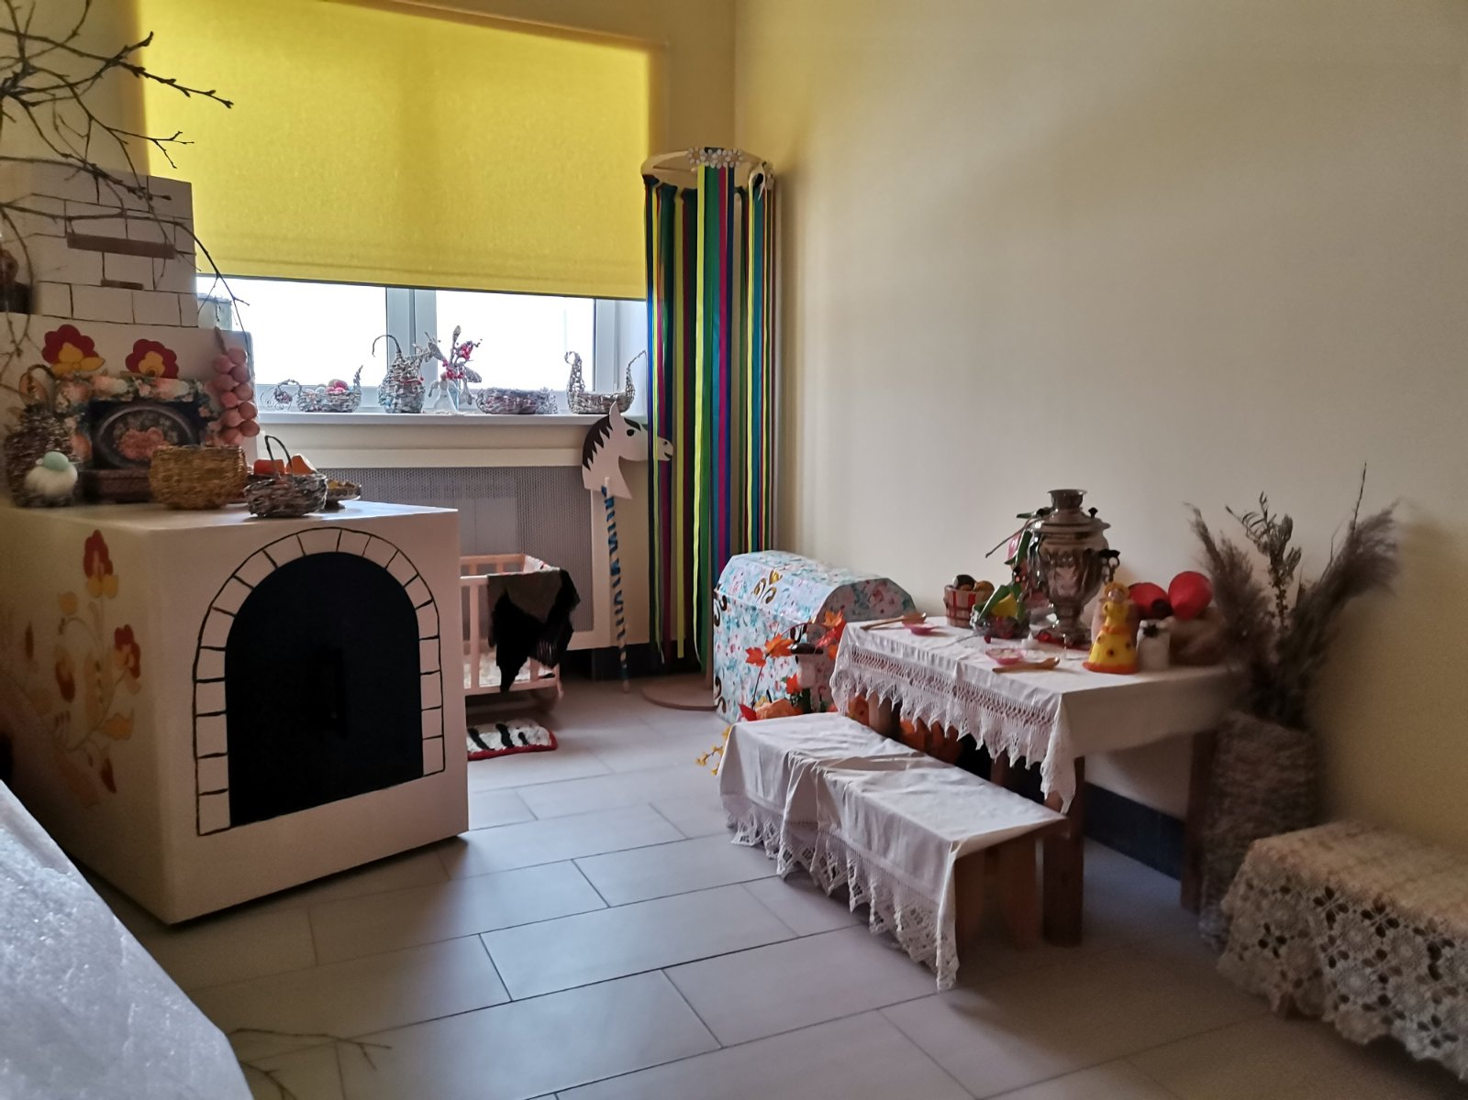
Муниципальное бюджетное дошкольное образовательное учреждение «Детский сад комбинированного вида№ 2» городского округа Самара
Направление:
«Работа мини музея в ДОУ»
«Воспитание интереса к русскому народному музыкальному фольклору»
Старший воспитатель:
Демьяненко Ю.В.
Самара, 2022

Slide 2
Цель:
создание педагогических условий, способствующих воспитанию интереса к русскому народному музыкальному фольклору.
Задачи:
подобрать и систематизировать фольклорный материал в соответствии с возрастными особенностями детей;
разработать конспекты ОД с использованием экспонатов музея «Русская изба» на музыкальных занятиях;
- включать элементы народного фольклора с использованием экспонатов музея в праздники и развлечения для воспитанников ДОУ.

Slide 3
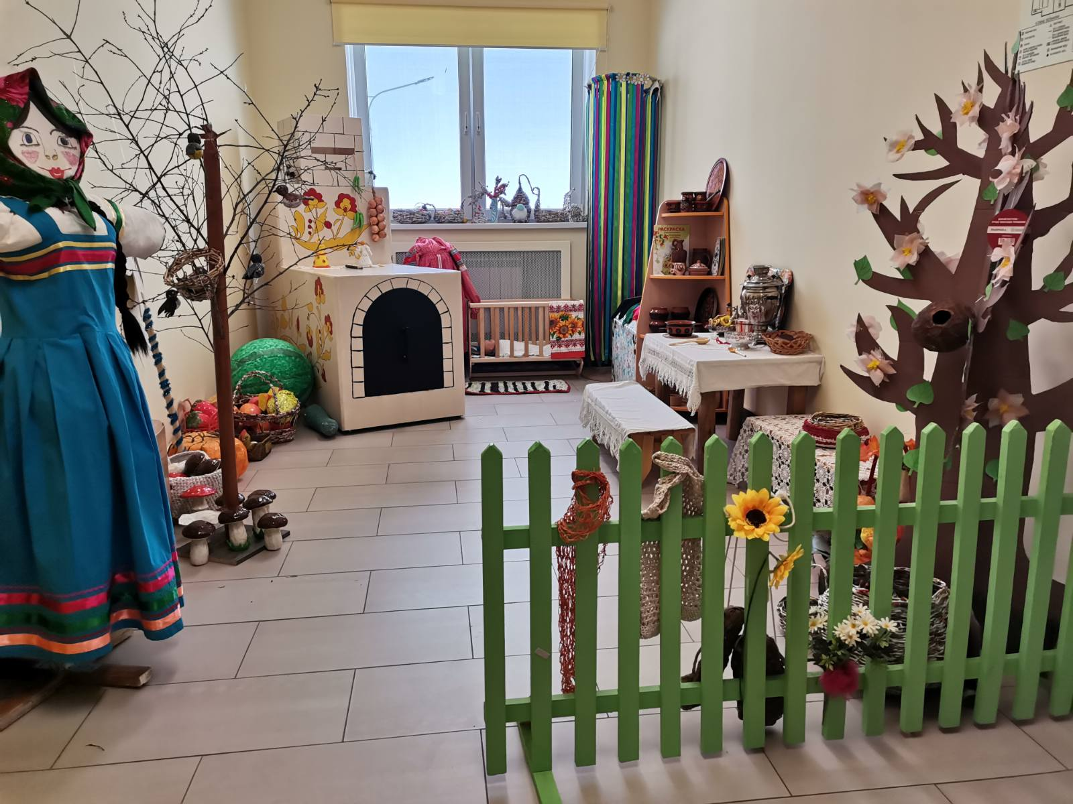
Музей занимает отдельное помещение на 2 этаже в левом крыле здания детского сада, общей площадью 8 квадратных метров.
Направление музея - этнография и русское народное творчество.
Год основания музея «Русская изба» - 2019 год

Slide 4
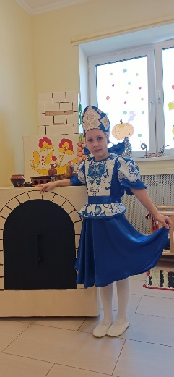
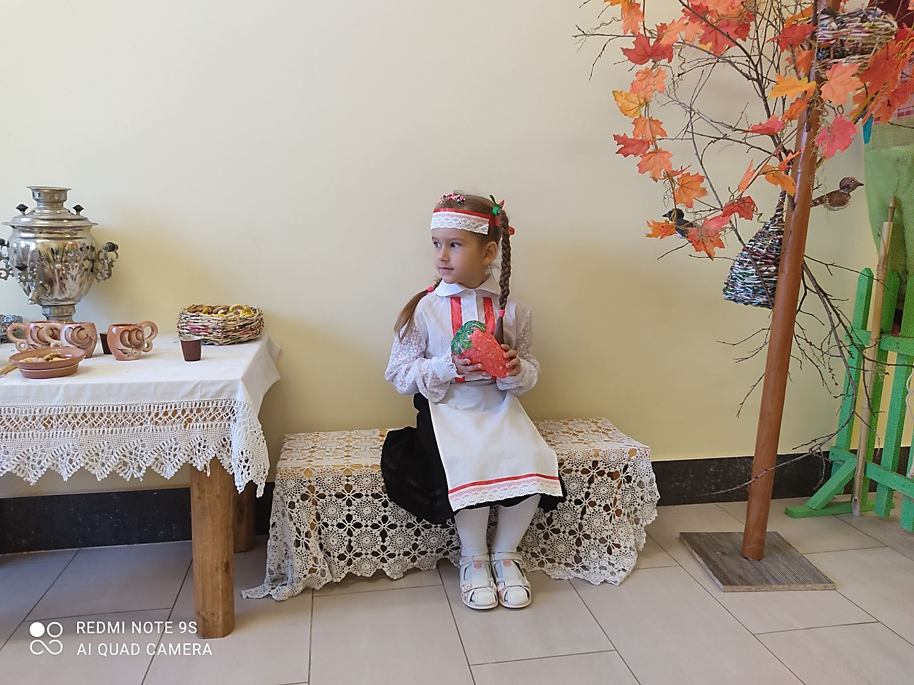
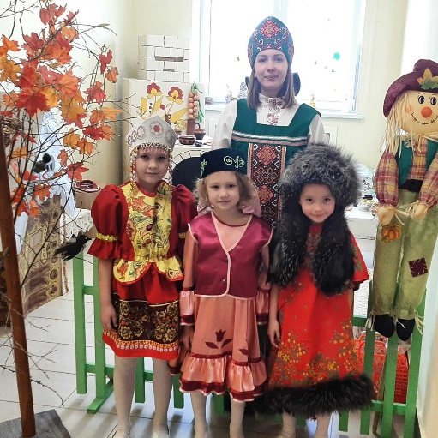
Педагоги детского сада активно используют экспонаты музея «Русская изба» для ознакомления дошкольников с народными традициями и фольклором

Slide 5
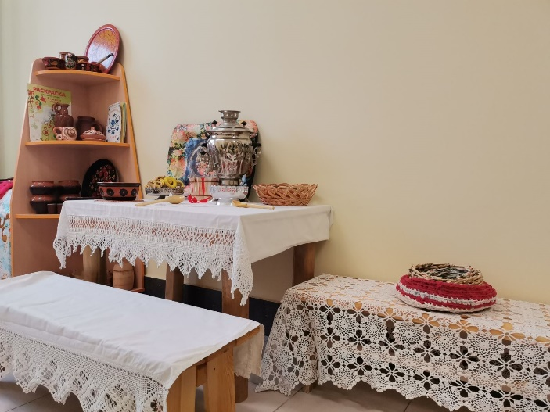
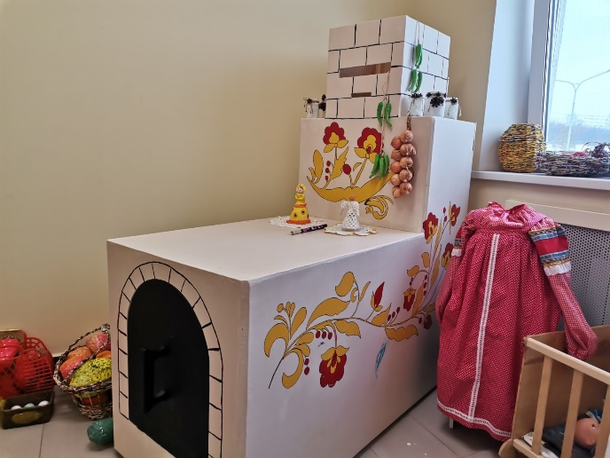
Коллекция экспозиции содержит разнообразный наглядный и практический материал, который используется педагогами и музыкальными руководителями на занятиях и развлечениях. Экспонаты музея помогают подвести детей к глубокому пониманию смысла фольклорных произведений, а также самобытности народных промыслов, связи народного творчества в его различных проявлениях с бытом, традициями

Slide 6
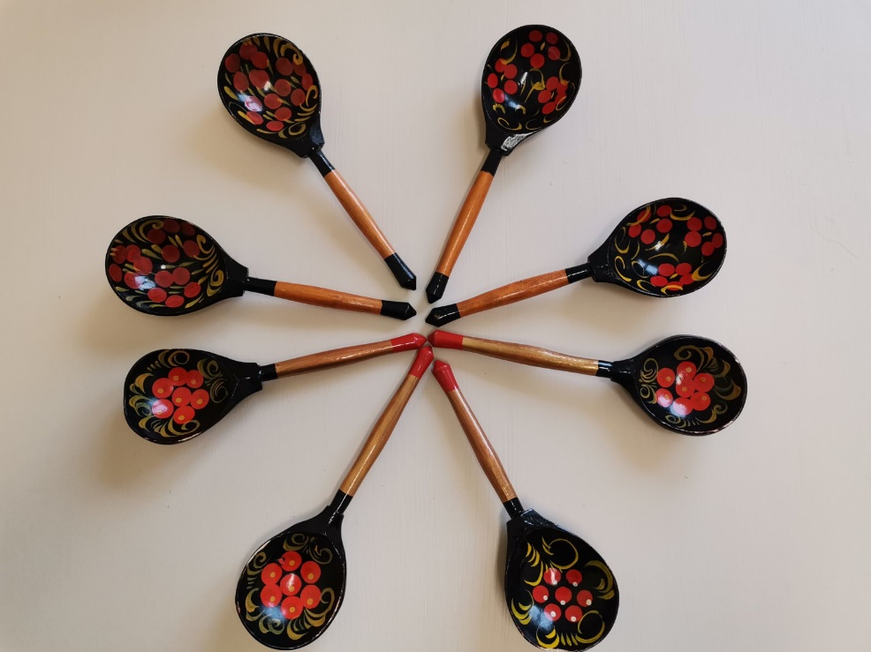
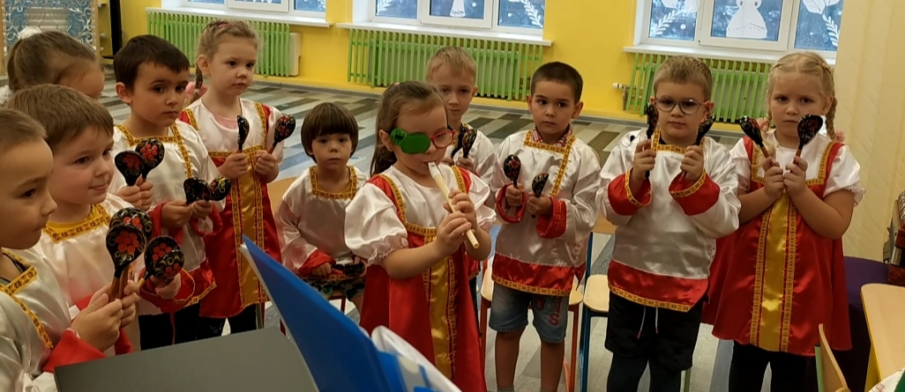
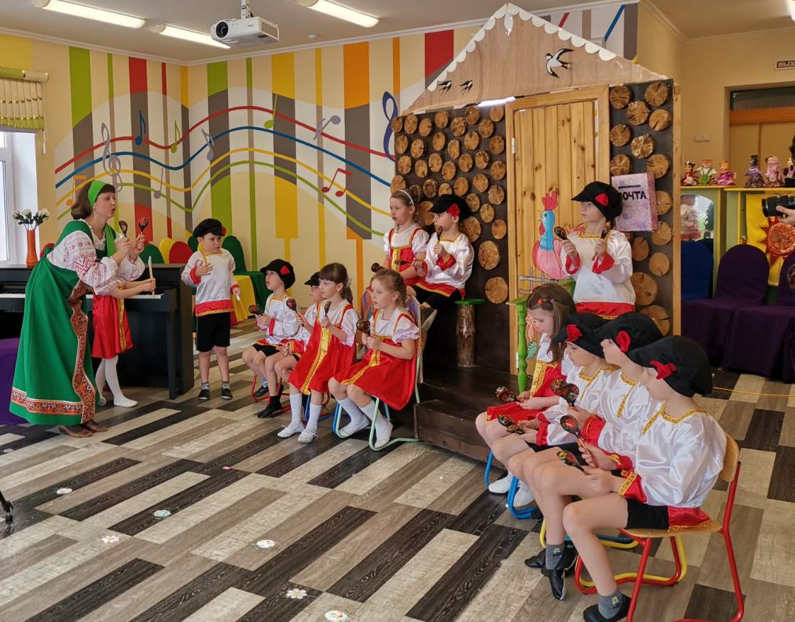
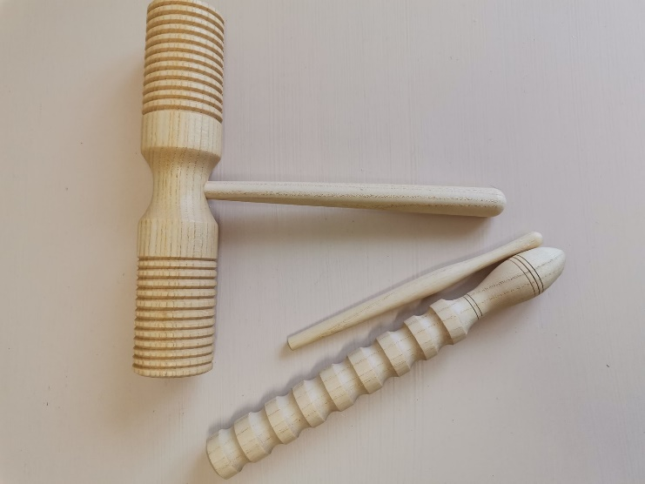
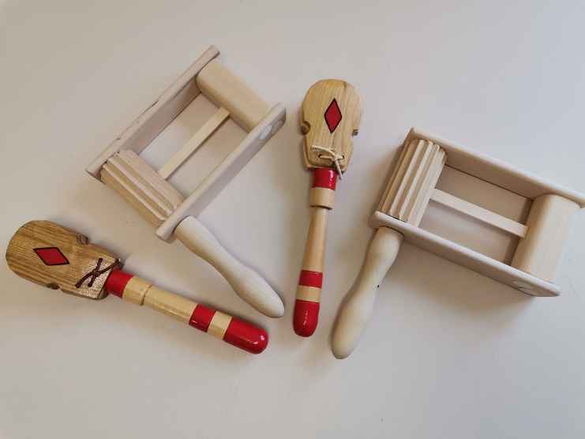
Русские народные музыкальные инструменты
«Ложки»
«Трещётки»

Slide 7
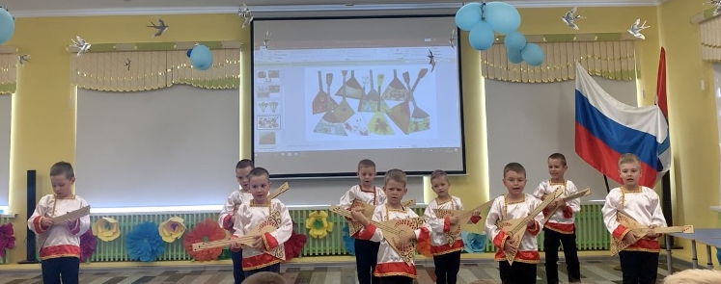
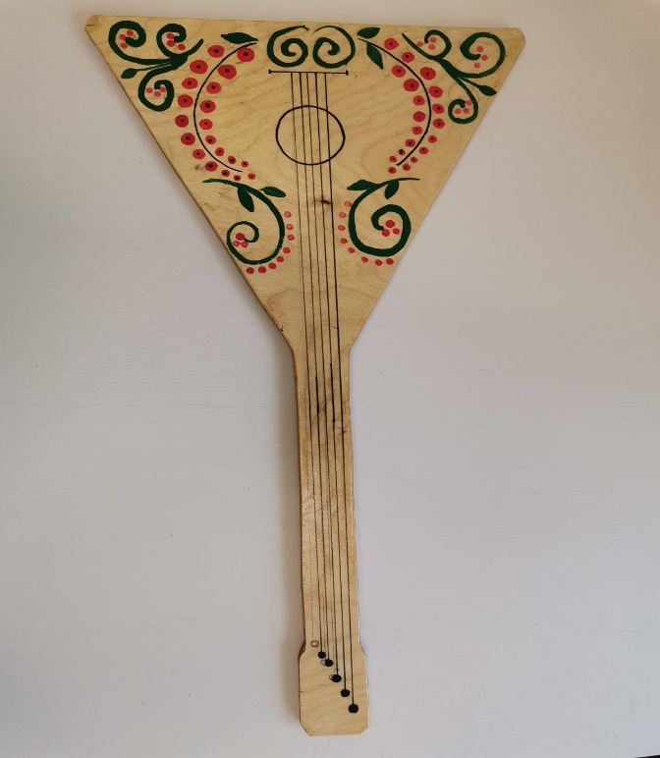
«Свистульки»
«Балалайки»

Slide 8
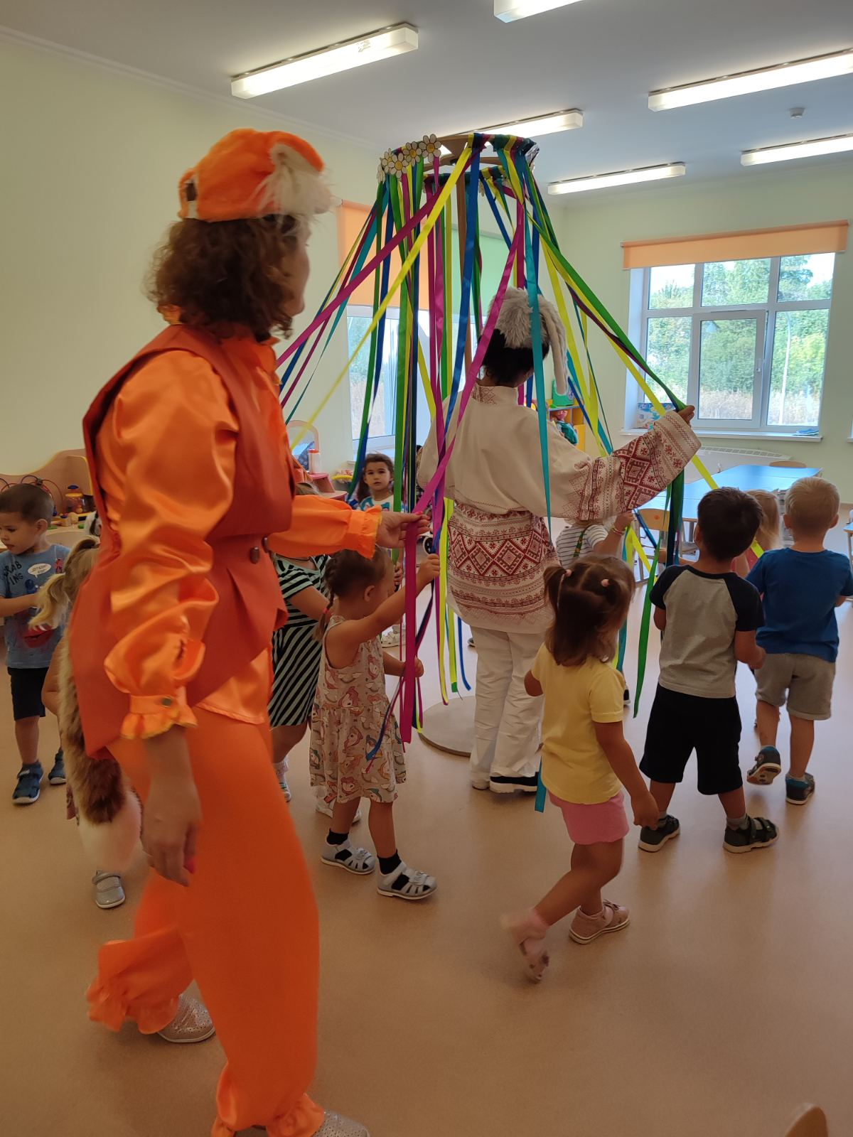
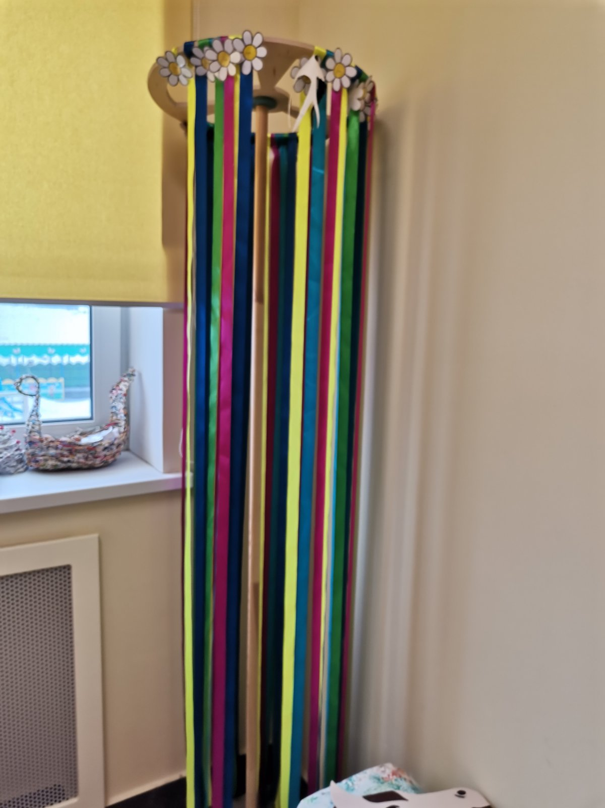
«Карусель»

Slide 9
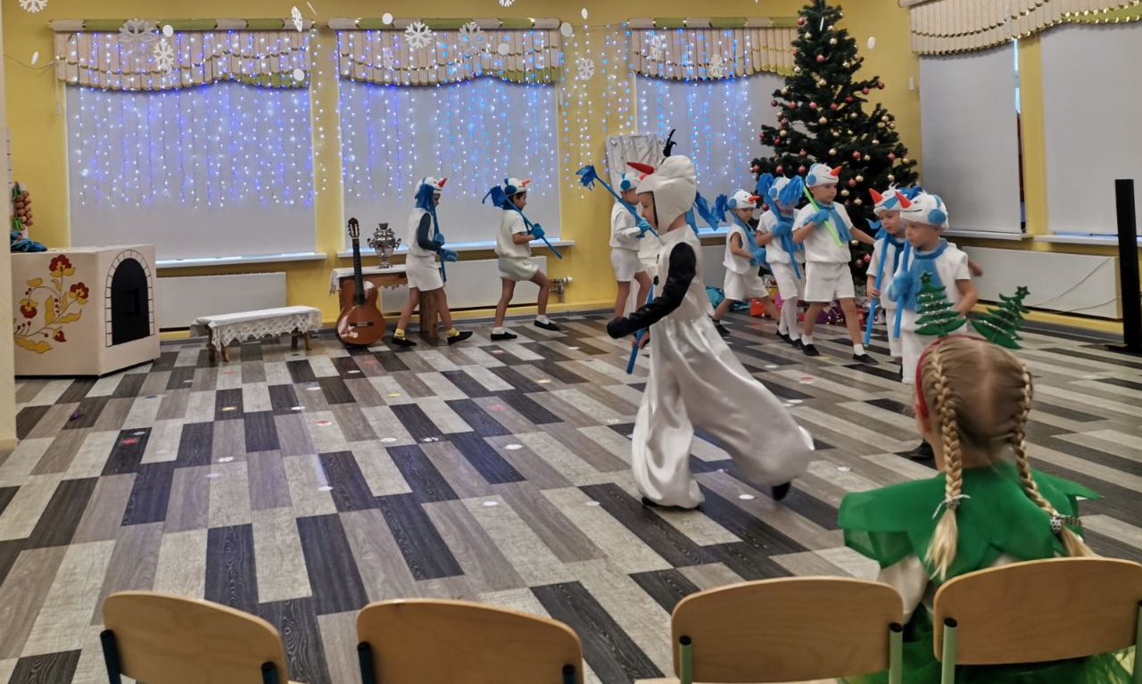
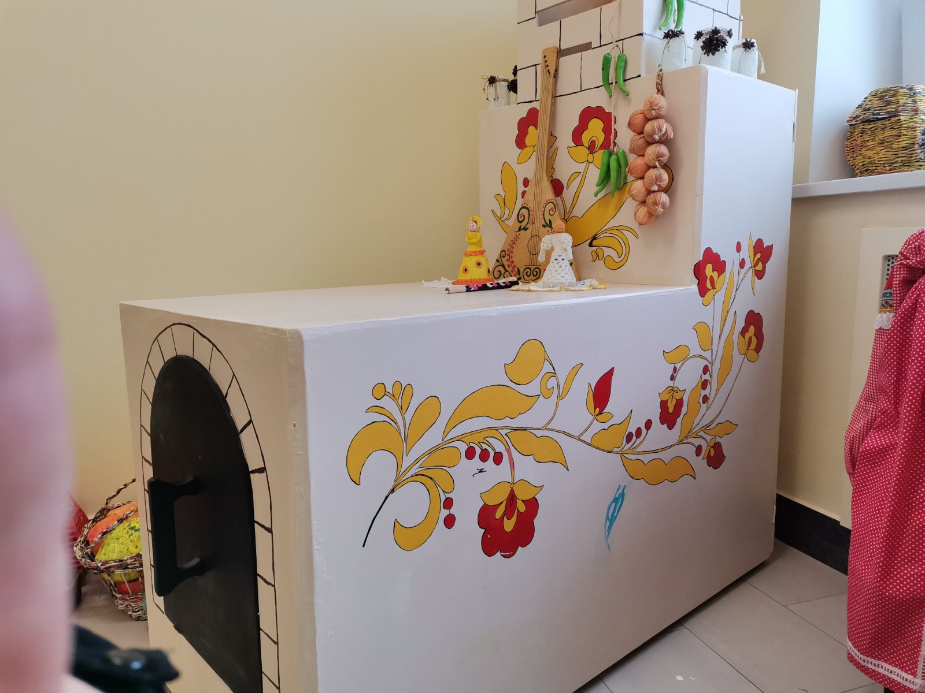
«Русская печка»

Slide 10
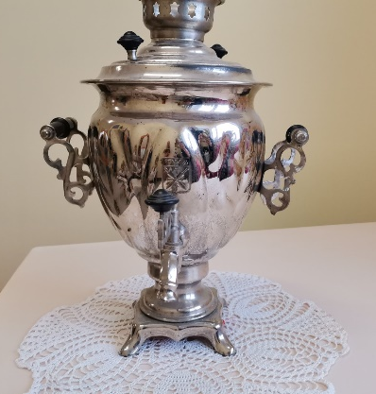
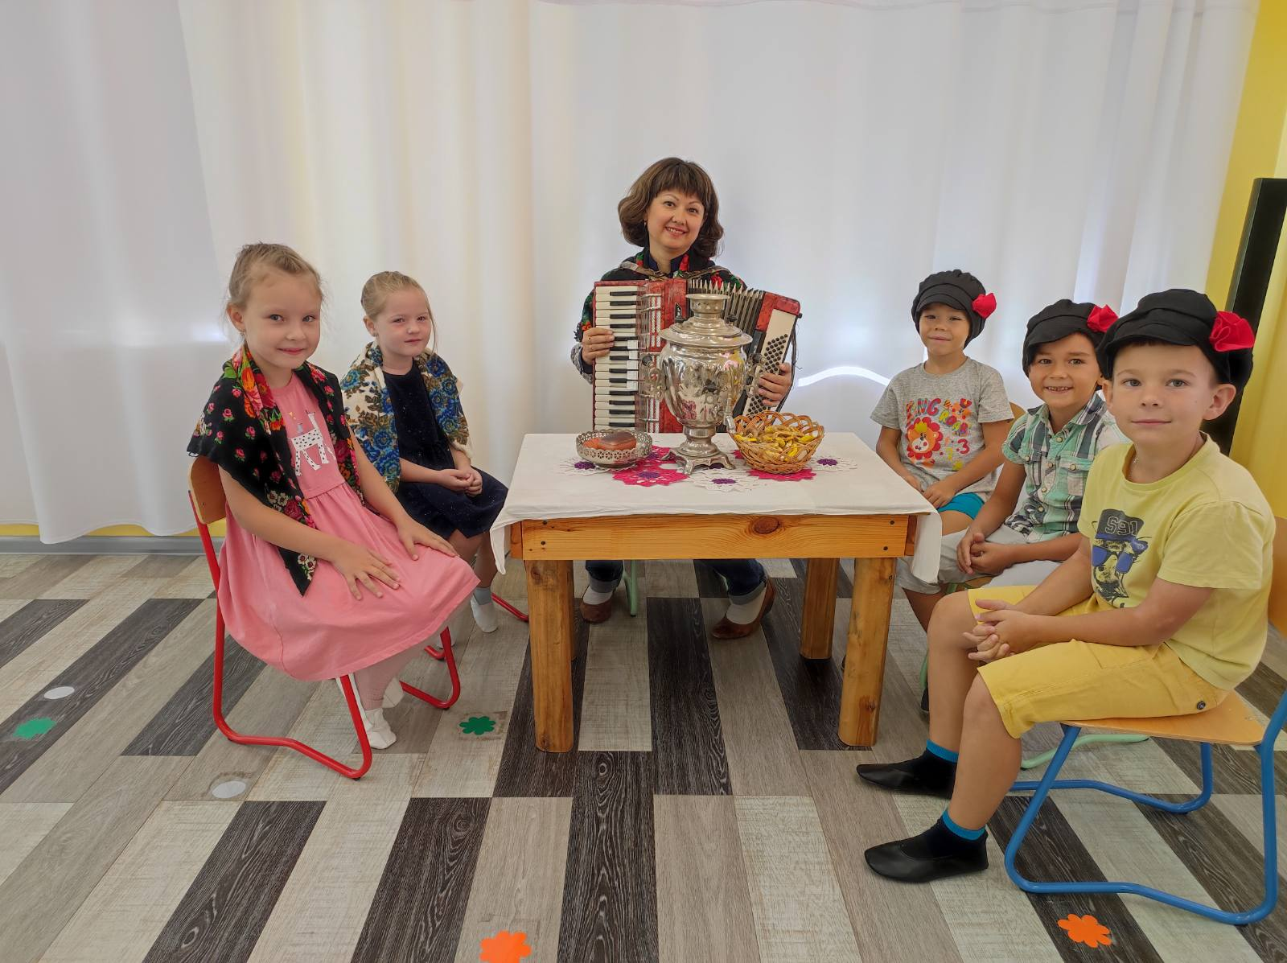
«Посиделки за самоваром»

Slide 11
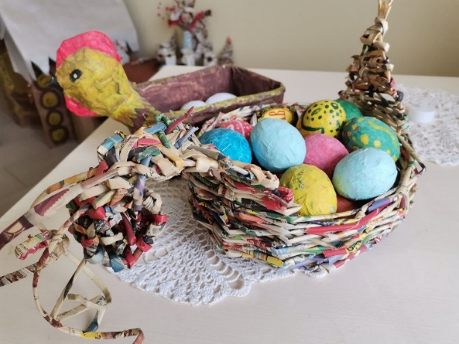
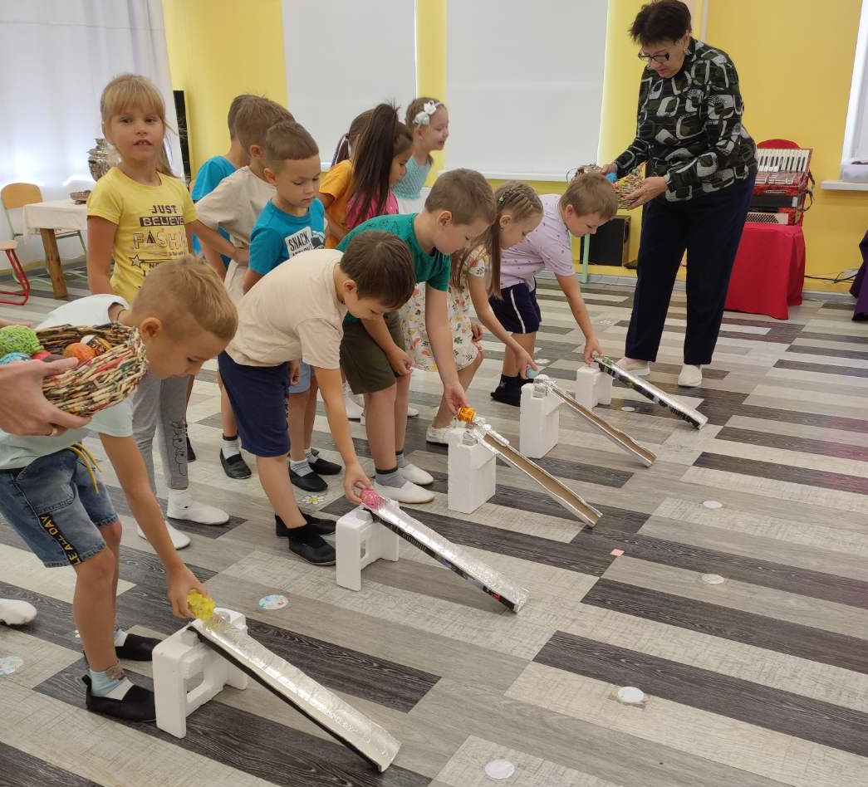
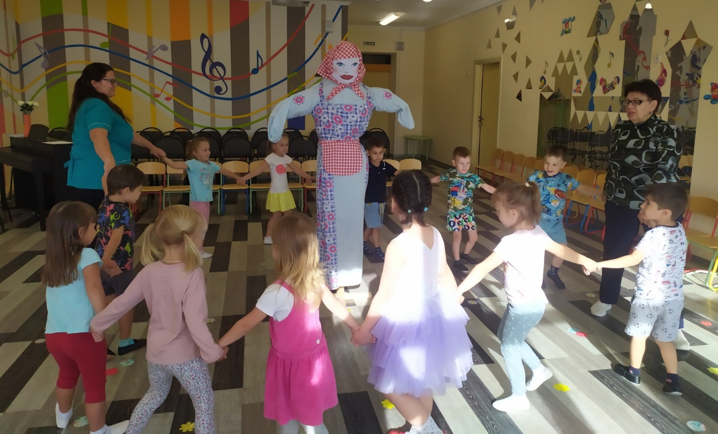
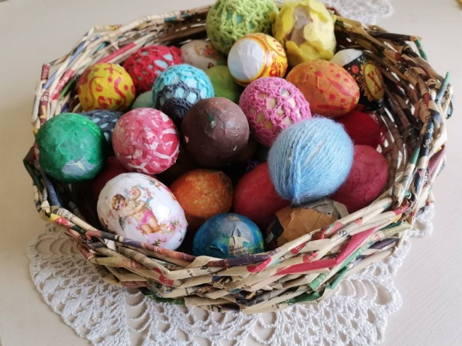
Знакомство с русскими народными традициями с использованием экспонатов музея: кукла Масленица, плетеные корзины, яички пасхальные, горки для катания яиц

Slide 12
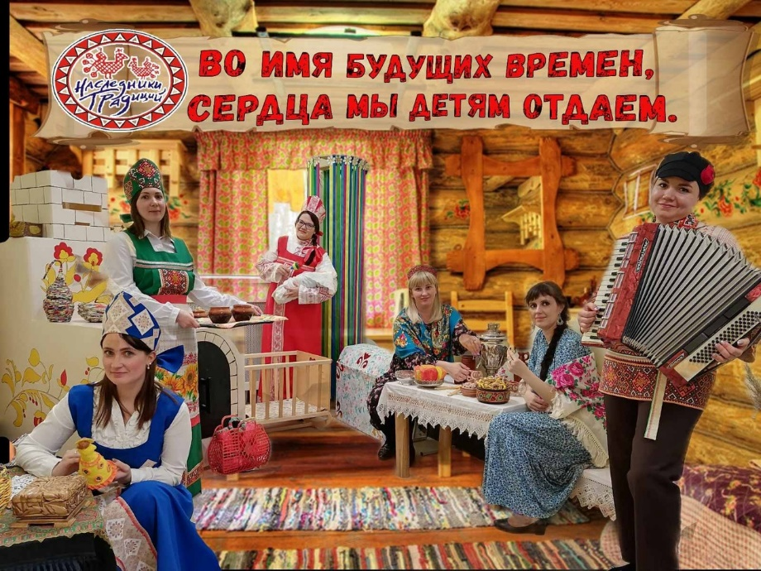
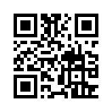
МБДОУ «Детский сад № 2» г. о. Самара
Сайт официальный: https://sad-2.ru/
e-mail: doo2@samara.edu.ru

